Slide 1
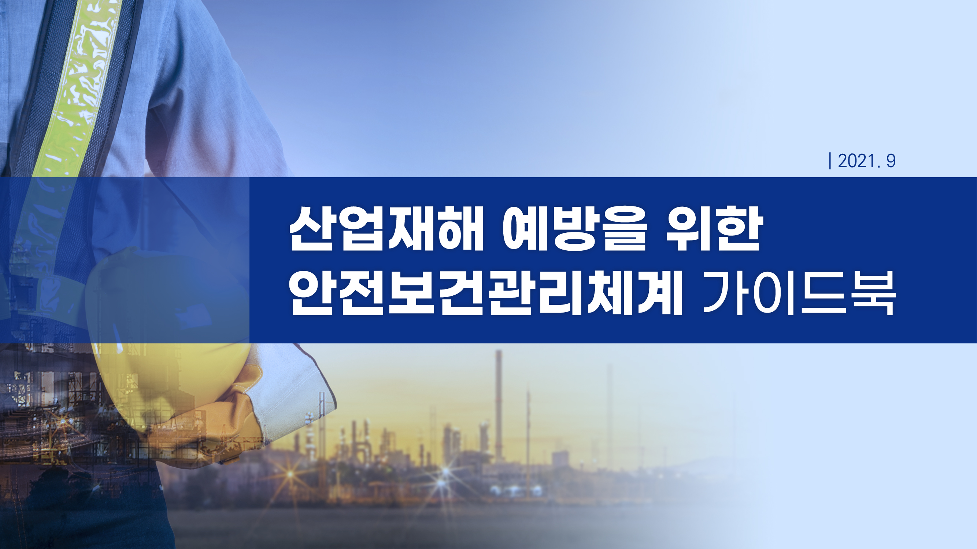

2025. 11.
중대재해처벌법과
위험성 평가(Risk Assessment)

Slide 2
1. 중대재해처벌법

Slide 3
중대재해처벌법 목적 및 정의
중대재해처벌법 목적
- 사업주 또는 경영책임자등이 사업 또는 사업장의 안전보건관리체계 구축 등 안전 및
보건 확보를 이행하도록 의무를 부과한 법률로써 중대재해를 예방하려는 목적이 있음
- 경영책임자가 법에서 정한 안전 및 보건 확보 의무를 다하지 않아 중대산업재해 발생시
처벌 등을 규정
중대산업재해 정의
- 사망자 1명
- 동일한 사고로 6개월 이상치료 부상자 2명
- 동일한 유해 요인으로 급속 중독 등 직업성 질병자 1년 이내 3명 이상
Notes:
산안법 중대재해 - 사망자1명, / - 3개월 이상 요양 부상자 동시 2명 / - 부상자 또는 질병자 동시 10명 이상

Slide 4
중대재해처벌법 적용범위 및 적용시기
적용범위(법 제3조)
- 상시근로자 5명 이상인 사업 또는 사업장
- (의무주체) 사업 또는 사업장의 개인사업주 또는 법인, 기관의 경영책임자 등
- (보호대상) ❶ 근로기준법상 근로자
❷ 도급.용역 등 사업의 수행을 위해 대가 목적으로 노무를 제공하는 자
❸ 도급한 경우 각 단계의 수급인과 수급인의 근로자.노무제공자
적용시기(법 부칙 제1조)
- ’20.1.27. 부터 시행(1년 이후) / ’21.1.27. 부터 시행
- ’24.1.27. 부터 시행 (다만, ❶ 개인사업주 ❷ 상시근로자가 50명 미만 사업 또는 사업장
❸ 건설업의 공사금액 50억 미만의 공사)
Notes:
산안법 중대재해 - 사망자1명, / - 3개월 이상 요양 부상자 동시 2명 / - 부상자 또는 질병자 동시 10명 이상

Slide 5
중대재해처벌법 주요내용 ❶
법 제4조
(사업주와 경영책임자등의 안전 및 보건 확보의무)
① 사업주 또는 경영책임자등은 사업주나 법인 또는 기관이 실질적으로 지배 · 운영 · 관리하는 사업 또는 사업장에서 종사자의 안전 · 보건상 유해 또는 위험을 방지하기 위하여 그 사업 또는 사업장의 특성 및 규모 등을 고려하여 다음 각 호에 따른 조치를 하여야 한다.
1. 재해예방에 필요한 인력 및 예산 등 안전보건관리체계의 구축 및 그 이행에 관한 조치
2. 재해 발생 시 재발방지 대책의 수립 및 그 이행에 관한 조치
3. 중앙행정기관 · 지방자치단체가 관계 법령에 따라 개선, 시정 등을 명한 사항의 이행에 관한 조치
4. 안전 · 보건 관계 법령에 따른 의무이행에 필요한 관리상의 조치
② 제1항제1호 · 제4호의 조치에 관한 구체적인 사항은 대통령령으로 정한다.
Notes:
산안법 중대재해 - 사망자1명, / - 3개월 이상 요양 부상자 동시 2명 / - 부상자 또는 질병자 동시 10명 이상

Slide 6
중대재해처벌법 주요내용 ❷
법 제6조
(중대산업재해 사업주와 경영책임자등의 처벌)
① 제4조 또는 제5조를 위반하여 제2조제2호가목의 중대산업재해에 이르게 한 사업주 또는 경영 책임자 등은 1년 이상의 징역 또는 10억원 이하의 벌금에 처한다. 이 경우 징역과 벌금을 병과할 수 있다.
② 제4조 또는 제5조를 위반하여 제2조제2호나목 또는 다목의 중대산업재해에 이르게 한 사업주 또는 경영책임자등은 7년 이하의 징역 또는 1억원 이하의 벌금에 처한다.
③ 제1항 또는 제2항의 죄로 형을 선고받고 그 형이 확정된 후 5년 이내에 다시 제1항 또는 제2항의 죄를 저지른 자는 각 항에서 정한 형의 2분의 1까지 가중한다.
Notes:
산안법 중대재해 - 사망자1명, / - 3개월 이상 요양 부상자 동시 2명 / - 부상자 또는 질병자 동시 10명 이상

Slide 7
중대재해처벌법 주요내용 ❸
법 제7조
(중대산업재해의 양벌규정)
법인 또는 기관의 경영책임자등이 그 법인 또는 기관의 업무에 관하여 제6조에 해당하는 위반행위를 하면 그 행위자를 벌하는 외에 그 법인 또는 기관에 다음 각 호의 구분에 따른 벌금형을 과(科)한다. 다만, 법인 또는 기관이 그 위반행위를 방지하기 위하여 해당 업무에 관하여 상당한 주의와 감독을 게을리하지 아니한 경우에는 그러하지 아니하다.
1. 제6조제1항의 경우: 50억원 이하의 벌금
2. 제6조제2항의 경우: 10억원 이하의 벌금
Notes:
산안법 중대재해 - 사망자1명, / - 3개월 이상 요양 부상자 동시 2명 / - 부상자 또는 질병자 동시 10명 이상

Slide 8
안전보건관리체계 구축 7가지 핵심요소
➊ 경영자의 리더쉽 : 안전보건경영 방침 수립, 안전보건 필요한 자원(인력,시설,장비) 배정 등
➋ 근로자의 참여 : 안전보건 정보 공개, 모든 구성원 참여 절차 마련, 자유로운 의견제시 등
➌ 위험요인파악 : 위험요인 정보수집, 아차사고 조사, 위험기계 등 파악, 장소 및 작업형태별 위험요인 파악
➍ 위험요인 제거대체 및 통제 : 위험성평가 실시, 위험요인 제거 〮 대체 통제방안 검토, 교육 훈련 실시 등
➎ 비상조치 계획 수립 : 중대산업재해 조치 매뉴얼 마련, 비상조치계획 및 대피훈련 실시
➏ 도급 용역 위탁시 안전보건확보 : 산재예방 능력 갖춘 사업주 선정, 사업장 내 모든 구성원 보호
➐ 평가 및 개선 : 안전보건목표 설정하고 관리, 안전보건관리체계 제대로 운영되는지 점검
Notes:
산안법 중대재해 - 사망자1명, / - 3개월 이상 요양 부상자 동시 2명 / - 부상자 또는 질병자 동시 10명 이상

Slide 9
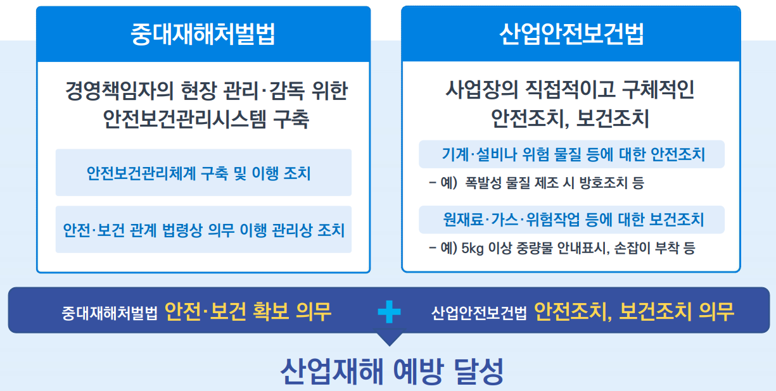
중대재해처벌법과 산업안전보건법
Notes:
산안법 중대재해 - 사망자1명, / - 3개월 이상 요양 부상자 동시 2명 / - 부상자 또는 질병자 동시 10명 이상

Slide 10
2. 위험성평가

Slide 11
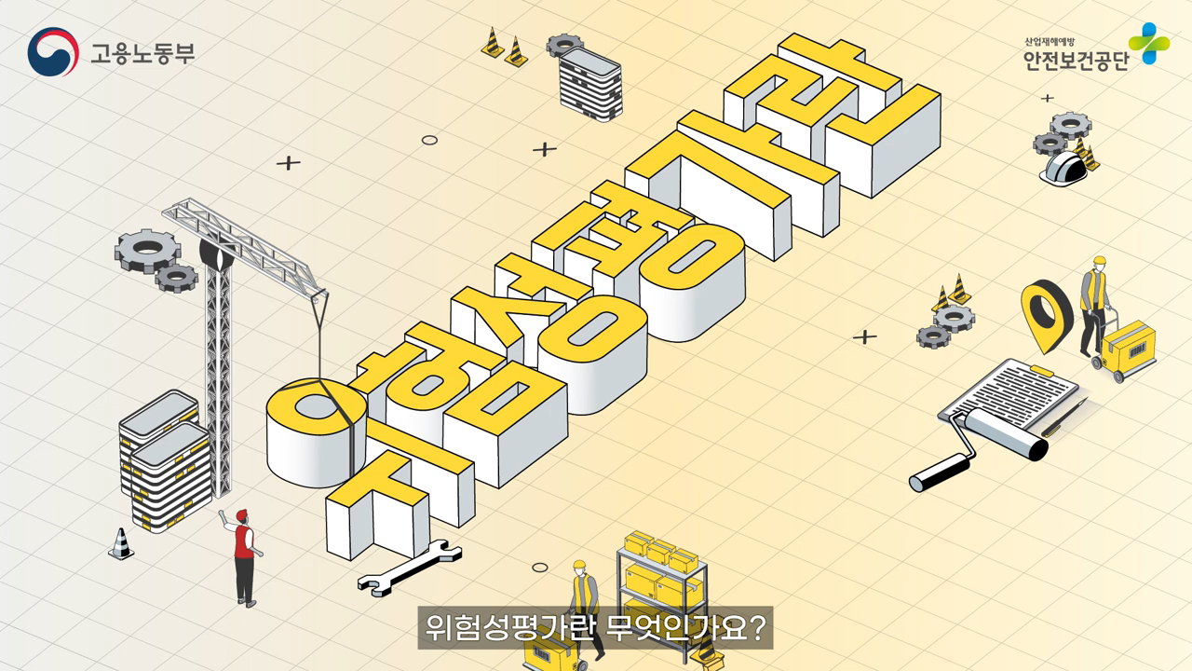
위험성평가 란?

Slide 12
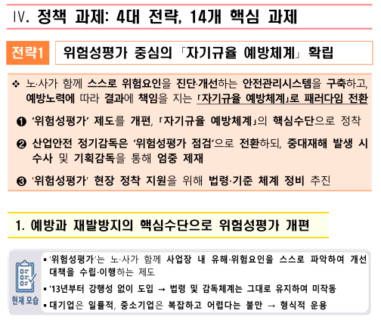
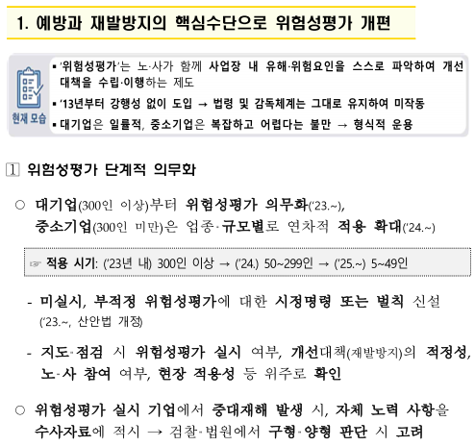
정부 중대재해 감축 추진방향
-고용노동부(‘22.11.30. 발표) 중대재해 감축 로드맵 발췌-
Notes:
산안법 중대재해 - 사망자1명, / - 3개월 이상 요양 부상자 동시 2명 / - 부상자 또는 질병자 동시 10명 이상

Slide 13
위험성평가 법적사항
위험성평가는 반드시 해야만 한다. Why? 준법 + 근로자의 안전과 건강을 유지 · 증진
산업안전보건법 제36조(위험성평가의 실시)
- 사업주가 의무적으로 위험성평가를 실시하도록 규정
중대재해처벌 등에 관한 법률 시행령 제4조제3항
(안전보건관리체계의 구축 및 이행조치)
- 사업주는 유해·위험요인 확인 및 개선 절차 마련, 개선여부 반기 1회
이상 점검 및 조치 위험성평가 실시한 경우 제외
Notes:
산안법 중대재해 - 사망자1명, / - 3개월 이상 요양 부상자 동시 2명 / - 부상자 또는 질병자 동시 10명 이상

Slide 14
위험성평가 란?
위험성평가 란?
- 사업주가 스스로 유해·위험요인을 파악하고 해당 유해 ·위험요인의 위험성
수준을 결정하여, 위험성을 낮추기 위한 적절한 조치를 마련하고 실행하는
일련의 과정
위험성평가 실시 목적
- 노출된 위험과 잠재되어 있는 위험을 모두 찾아내어 개선 대책을 세워 실행
함으로써 사고를 미연에 방지
Notes:
산안법 중대재해 - 사망자1명, / - 3개월 이상 요양 부상자 동시 2명 / - 부상자 또는 질병자 동시 10명 이상

Slide 15
위험성평가 핵심
현장 근로자가 위험성평가의 취지, 방법 및 절차를 알고 사업주와 근로자가 함께 현장의 핵심 위험요인을 찾아 개선
기업의 규모와 특성을 반영하여 효율적이고 간편한 방식의 위험성평가 실시
위험성평가의 결과는 작업 전 안전점검회의(TBM) 등을 통해 현장의 모든 근로자에게 공유
Notes:
산안법 중대재해 - 사망자1명, / - 3개월 이상 요양 부상자 동시 2명 / - 부상자 또는 질병자 동시 10명 이상

Slide 16
위험성평가 실시주체
사업주가 주체가 되어 안전보건관리책임자, 관리감독자, 안전·보건관리자 또는 안전보건관리담당자, 대상작업의 근로자가 참여하여 역할에 따라 위험성평가 실시
근로자와 근로자 대표가 함께 참여(사업주, 담당자 단독 수행 X)
근로자는 위험성평가 과정의 핵심적인 역할 수행
* 자신이 수행하는 작업정보·위험성, 위험성감소를 위한 개선대책 수립 전반에 참여하고 정보를 공유
Notes:
산안법 중대재해 - 사망자1명, / - 3개월 이상 요양 부상자 동시 2명 / - 부상자 또는 질병자 동시 10명 이상

Slide 17
위험성평가 대상
업무 중 근로자에게 노출된 것이 확인되었거나 노출될 것이 합리적으로 예견 가능한
모든 유해·위험요인
(다만, 경미한 부상·질병을 초래할 것이라고 명백히 예상되는 유해·위험요인은 제외)
부상 또는 질병으로 이어질 가능성이 있었던 상황을 경험 하거나 확인한 경우(아차사고)
중대재해가 발생, 중대재해의 원인이 되는 유해 · 위험요인
Notes:
산안법 중대재해 - 사망자1명, / - 3개월 이상 요양 부상자 동시 2명 / - 부상자 또는 질병자 동시 10명 이상

Slide 18
위험성평가 시 근로자 참여
위험성 수준을 판단하는 기준을 마련하고 허용 가능한 위험성 수준을 정하거나 변경하는 경우
유해·위험요인을 파악하는 경우
위험성이 허용 가능한 수준인지 여부를 결정하는 경우
위험성 감소대책을 수립하여 실행하는 경우
위험성 감소대책 실행 여부를 확인하는 경우
Notes:
산안법 중대재해 - 사망자1명, / - 3개월 이상 요양 부상자 동시 2명 / - 부상자 또는 질병자 동시 10명 이상

Slide 19
위험성평가는 언제 실시해야 하는가?
(최초평가) 사업이 성립된 날로부터 1개월 이내
(수시평가) 추가적인 유해·위험요인이 생기는 경우
(정기평가) 매 1년, 최초+수시 평가 결과의 적정성 재검토
★ 허용 가능한 위험성 수준이 아닌 유해·위험 요인 → 위험성 감소대책 수립·실행
(상시평가) 수시 평가와 정기평가를 실시한 것으로 인정
매월 1회 이상 근로자 제안제도, 아차사고 확인, 작업과 관련된 근로자와 순회점검, 유해·위험요인 발굴,
위험성 결정, 위험성 감소대책 수립·실행
매주 안전보건관리책임자, 관리감독자 등을 중심으로 1.의 결과 등을 논의·공유하고 이행상황을 점검
매 작업일마다 1.과 2.의 실시결과에 따라 근로자가 준수해야 하는 사항 및 주의 사항을 TBM 등을 통해 공유 ·주지
Notes:
산안법 중대재해 - 사망자1명, / - 3개월 이상 요양 부상자 동시 2명 / - 부상자 또는 질병자 동시 10명 이상

Slide 20
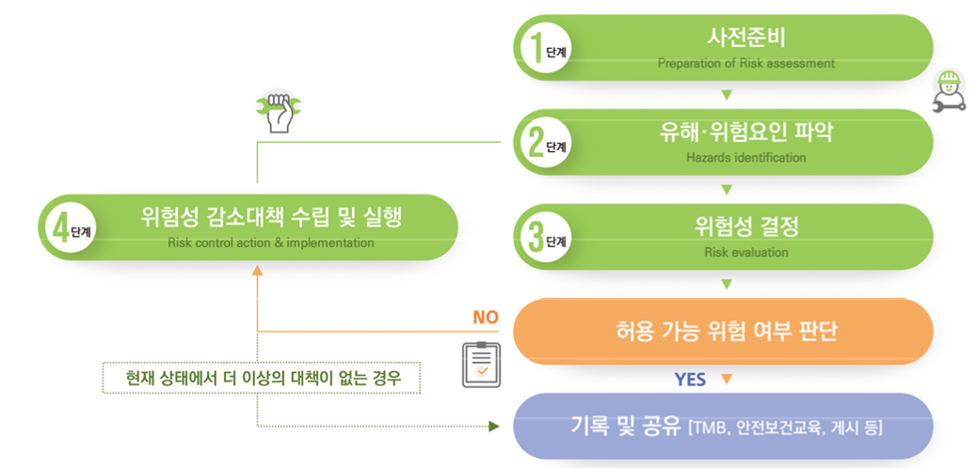
위험성평가 추진절차

Slide 21
위험성평가 추진절차
1단계: 사전준비
- 위험성평가 실시 규정 작성, 평가에 필요한 자료 수집
2단계: 유해 · 위험요인 파악
사업장 순회 점검 등 다양한 방법을 통해 유해 · 위험요인 파악
3단계: 위험성 결정
유해 · 위험요인의 위험성이 하용 가능한 수준인지 결정
Notes:
산안법 중대재해 - 사망자1명, / - 3개월 이상 요양 부상자 동시 2명 / - 부상자 또는 질병자 동시 10명 이상

Slide 22
위험성평가 추진절차
4단계: 위험성 감소대책 수립 및 실행
위험성 결정 결과 위험수준이 사업장에서 허용 가능한 수준을 넘는다면 위험성을
가능한 낮은 수준으로 감소시키기 위한 대책 수립 및 실행하는 단계
5단계: 기록 · 공유
위험성평가 결과 기록, 근로자들이 보기 쉬운 곳에 게시, 안전보건교육 및
작업 전 안전작업회의 등을 통해 근로자에게 위험성평가 실시 결과 공유
Notes:
산안법 중대재해 - 사망자1명, / - 3개월 이상 요양 부상자 동시 2명 / - 부상자 또는 질병자 동시 10명 이상

Slide 23
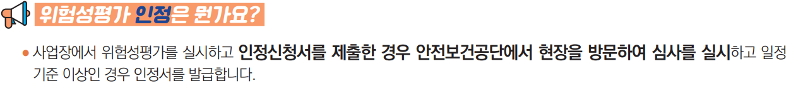
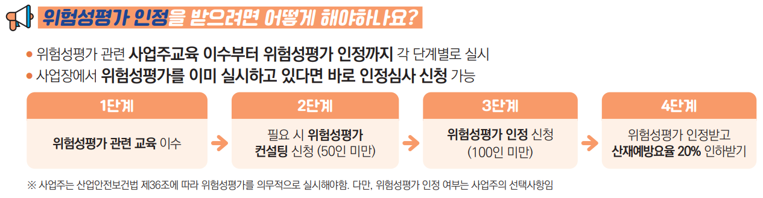
위험성평가 인정제도
★ 인정유효기간: 3년

Slide 24
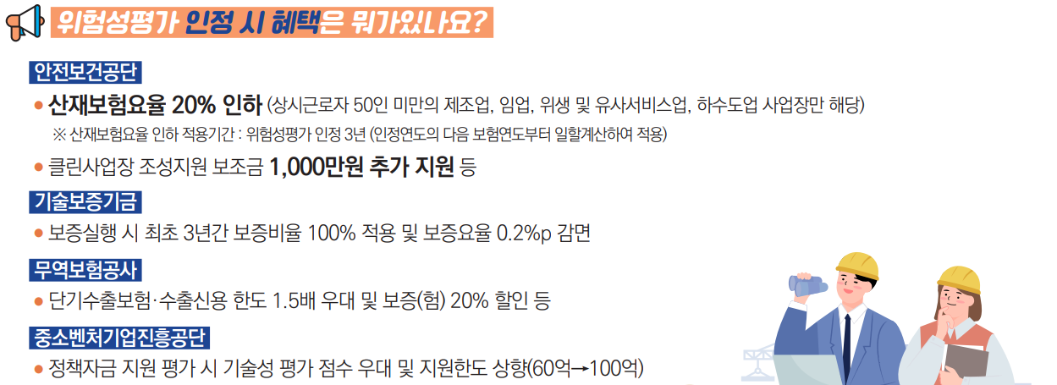
위험성평가 인정제도

Slide 25
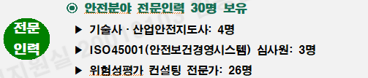
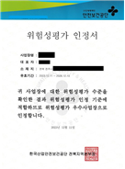
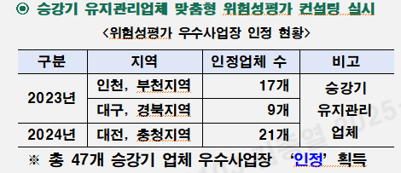
위험성평가 컨설팅 실적

Slide 26
위험성평가 컨설팅 추진절차
1.규정·서식
제공
2.교육·실습
(집체)
3.자체평가
4.자체평가
서류검토
위험성평가 실시규정,
보고서 등 관련 서식
평가 담당자 중심,
집중교육 (1일)
신청기업 스스로
평가 실시(2주)
전문가가 자체평가의
적정성 검토
5.현장방문
코칭(1:1)
6. 인정
획득 지원
(1:1)
자체평가 검토결과 반영,
전문가 현장 코칭(1일)
안전보건공단과
유기적 소통

Slide 27


